Slide 1

INGEQUIMED Kolab GINECOLOGIA

Slide 2


En la actualidad el 20% de enfermedades que padecen las mujeres en el Ecuador son males ginecológicos

Slide 3

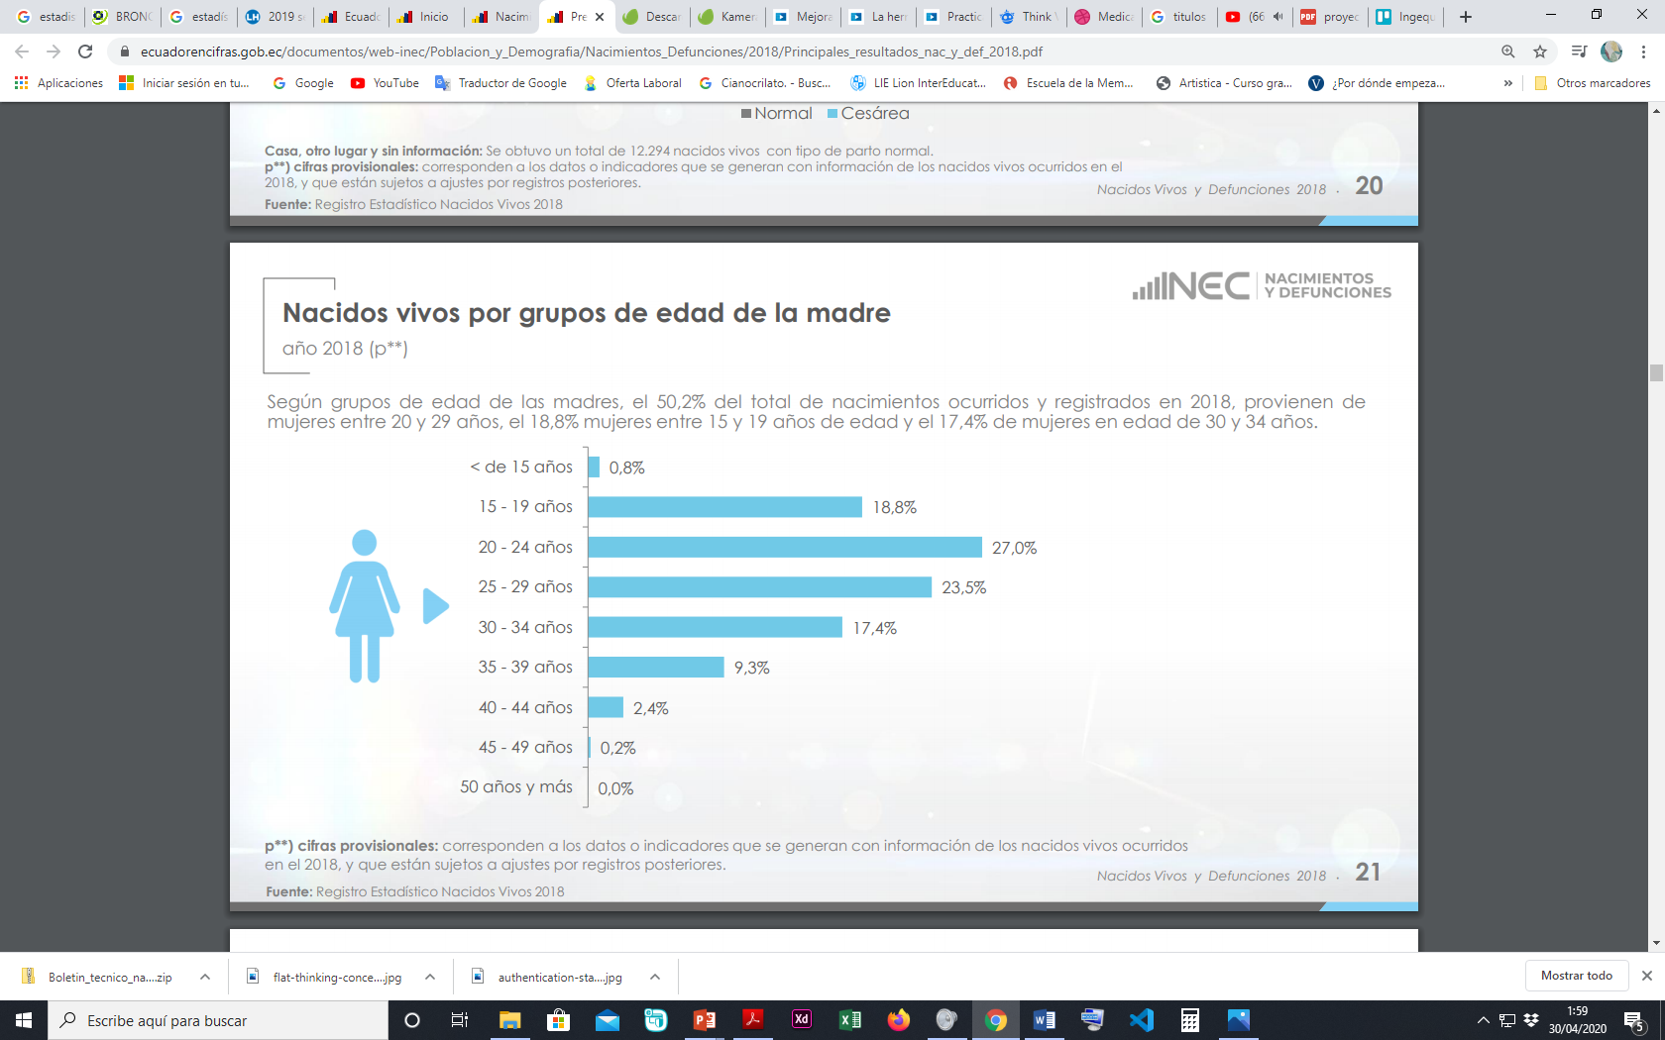
Los embarazos también son algo preocupante las cifras estadísticas muestran que cada día 7 menores de edad se convierten en madres

Slide 4

Al menos la mitas de las mujeres no tiene registro de su periodo
No sabe antecedentes familiares
Tiene información, pero no la suficiente sobre su propio cuerpo
Dar por sentado la propia salud

Slide 5
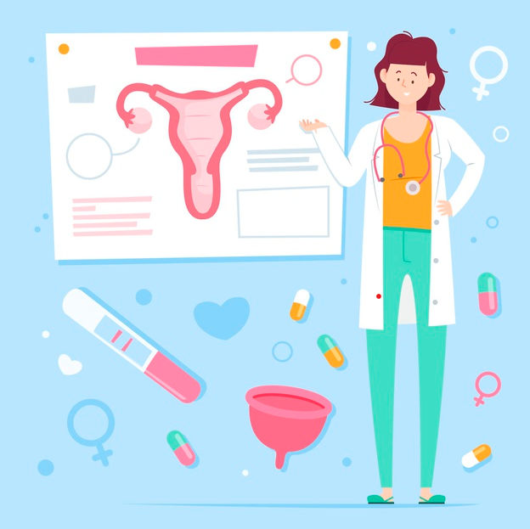

Desarrollar un sistema de control e información de ginecología para las mujeres y que puedan llevar sus registros, información en tiempo real sobre los cambios que puede tener cada mujer y esta información puede ayudar en un futuro a prevenir enfermedades y estar a la par con el medico.
Establecer un precedente de conocimiento y control

Slide 6
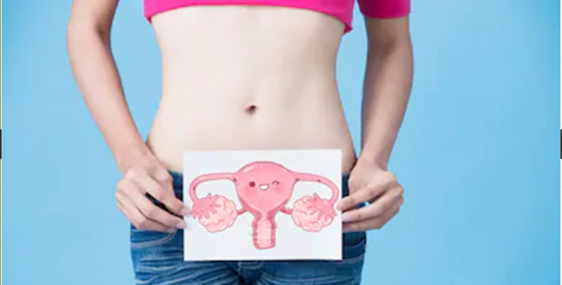
Dar la importancia que se merece al cuidado de cada uno, algo tan importante como el periodo y su control puede incentivar a la mujer a conocer mas a fondo la propia feminidad , como funciona su cuerpo y poder prevenir enfermedades.

